Slide 1
1- El SCR (Silicon Controlled Rectifier or thyristor).
2- El TRIAC (SCR bidireccional).
3- El GTO (Gate Turn Off SCR).
4- IGCT (Integrated Gate Controlled Thyristor).
MCT (MOS Controlled Thyristor).
5- COMPARACIÓN ENTRE DISPOSITIVOS DE POTENCIA.
6- Últimas tendencias en dispositivos de potencia: Cool-MOS, IEGT, HiGT.

Slide 2
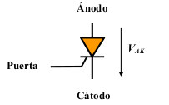
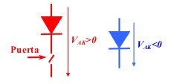
1- EL SCR (silicon controlled rectifier or thyristor)
- Conocido como TIRISTOR, o rectificador controlado de silicio.
- Es el dispositivo semiconductor que soporta las potencias más elevadas.
I>4000A, con Von ≈ 2 a 4 V.
V>7000 V.
- Tiene una estructura de 4 capas p-n alternadas y un terminal de puerta
para su encendido.
- Directamente polarizado tiene dos estados: conducción o cebado y bloqueado.
- Inversamente polarizado estará bloqueado, como un diodo.
- El control del encendido se realiza po la corriente de puerta (pulso).
No es posible apagarlo desde la puerta, sino que se apaga bajando su corriente
ánodo-cátodo practicamente a cero, por debajo de la corriente de mantenimiento I_{H}.
- Su frecuencia máxima de funcionamiento es baja, ya que se sacrifica la velocidad para conseguir una caída en conducción lo menor posible. Su funcionamiento se centra en
aplicaciones a frecuencia de red.
- La derivada de la corriente anódica respecto al tiempo en el momento del cebado debe limitarse para dar tiempo a la expansión del plasma en todo el cristal evitando la focalización de la corriente.
- La derivada de la tensión ánodo cátodo al reaplicar tensión positiva debe limitarse para evitar que vuelva cebarse y encenderse. También se debe esperar un tiempo mínimo para reaplicar tensión positiva.

Slide 3
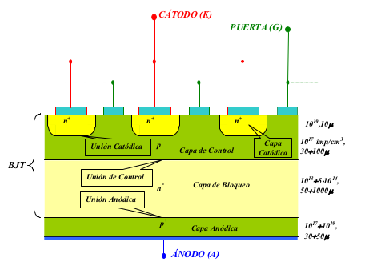
ESTRUCTURA DE LA PASTILLA SEMICONDUCTORA
- El ánodo es de tipo p, (capa anódica).
- Luego presenta una capa tipo n (capa de bloqueo).
- A continuación viene otra capa tipo p, (capa de control),
que contiene al terminal de puerta (gate).
- Finalmente termina en la capa tipo n del cátodo,
(capa catódica).

Slide 4
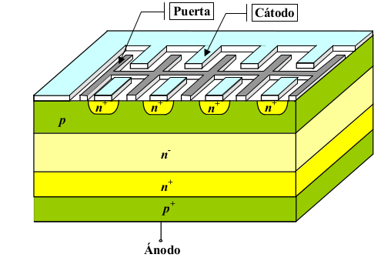
TIRISTORES DE MUY ALTA POTENCIA
- Los tiristores de alta potencia se fabrican con muchos gates y cátodos en paralelo para favorecer
El flujo de la corriente.
- La capa n interior, suele desdoblarse en dos capas
Con distintas concentraciones de impurezas.

Slide 5
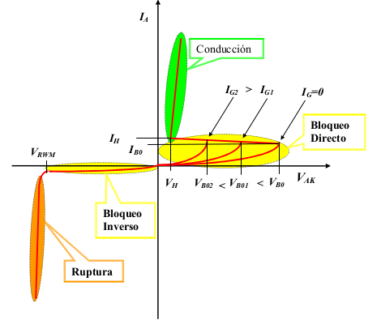
CARACTERÍSTICA ESTÁTICA
- I_{A} es corriente de ánodo-cátodo.
- V_{AK} es la tensión ánodo-cátodo.
- Cuando es negativa, el tiristor no conduce corriente y
Si sobrepasamos el valor V_{RWM}., se quema (ruptura).
- En polarización directa, V_{AK} es positiva.
- Para valores pequeños de V_{AK}, el SCR no conduce,
(bloqueo directo).
- Inyectando una corriente adecuada en gate, I_{G2}
puede encenderse el SCR, (cebado del SCR).
- Si la corriente de gate es menor, I_{G1}, para encenderlo
Tenemos que aumentar V_{AK} hasta V_{B01.}
- Es decir que cuanto mayor es V_{AK} , menor es la corriente
de Gate necesaria para encender el SCR.
- Sin corriente de Gate presente, hay que elevar V_{AK} hasta que encienda solo, en el valor V_{B0.}
- Una vez en conducción, el tiristor presenta una baja caíd de tensión V_{AK}, (zona verde).
- Si la corriente baja a menos de I_{H,} se apaga el SCR.

Slide 6
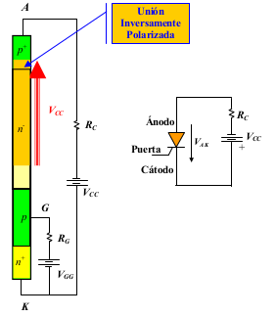
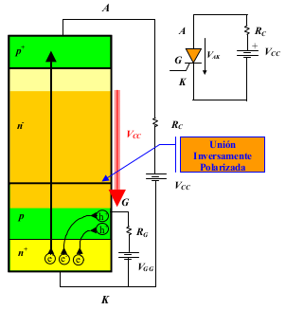
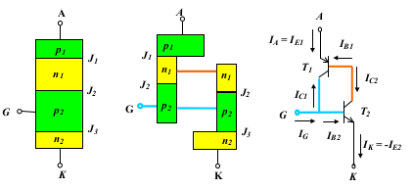
FUNCIONAMIENTO DEL SCR:
- Polarización Inversa:
Aunque tengamos corriente de Gate, la unión p-n
del ánodo está en inversa y no hay modo de
pasarlo a conducción.
- Polarización Directa:
La corriente de Gate tiene un efecto similar al de la corriente
de base de un transistor, permitiendo que la corriente fluya
entre ánodo y cátodo, a pesar de que la unión n-p central, se
encuentra polarizada en inversa.

Slide 7
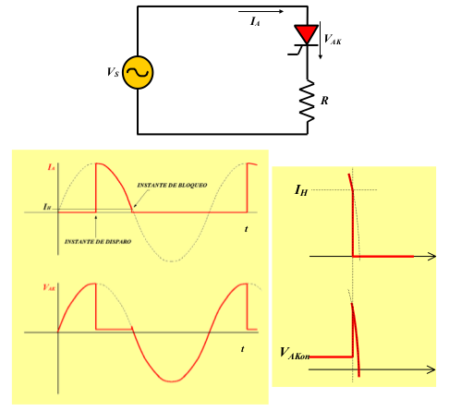
INSTANTE DE BLOQUEO: FORMA DE ONDA
- Aquí se observa en detalle el momento en que la
corriente baja a menos de I_{H} .
- En ese instante, se apaga el SCR y la tensión
V_{AK} sigue la onda de la fuente de alimentación.

Slide 8
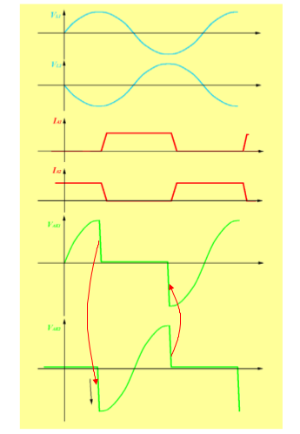
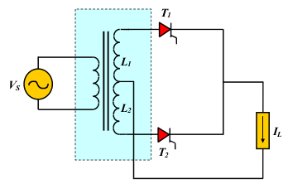
CIRCUITO RECTIFICADOR CON BLOQUEO DINÁMICO
- Al cebarse un tiristor por gate y encenderse, el otro
automaticamente se apaga porque queda en
Polarización inversa.

Slide 9
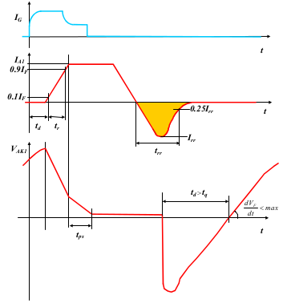
CARACTERÍSTICAS DINÁMICAS
Curvas de tensión y corriente durante la conmutación:
- El pulso de Gate (azul), dispara al tiristor, provocando
que suba la corriente I_{A} , a medida que disminuye V_{AK}.
- Durante el encencido se observan los tiempos td y
tr, (Delay time – Rise time).
- El apagado tampoco es instantáneo. La corriente
demora trr desde que cruza por cero, llega a su pico
transitorio negativo Irr, y luego baja hasta 25% de Irr.
- La tensión V_{AK} durante el apagado, presenta un td
desde que cruza por cero y luego vuelve nuevamente
a hacerse positiva.

Slide 10

FORMAS DE PROVOCAR EL DISPARO DEL SCR (cebado del SCR)
1. Corriente de Puerta.
2. Elevada tensión Ánodo-Cátodo (V_{AK} >V_{DWM} ).
3. Aplicación de tensión Ánodo-Cátodo positiva antes de que el proceso
de bloqueo haya terminado.
4. Elevada derivada de la tensión Ánodo-Cátodo. Los fabricantes definen un valor máximo
5. Temperatura elevada
Normalmente no ocurre, aunque si se produce una combinación de
varias causas, podría provocarse la entrada en conducción
6. Radiación luminosa
Sólo ocurre en los dispositivos especialmente construidos para
funcionar de esta forma (LASCR).
Uso de redes RC “snubbers”

Slide 11
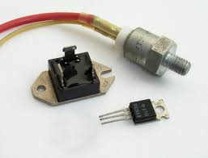
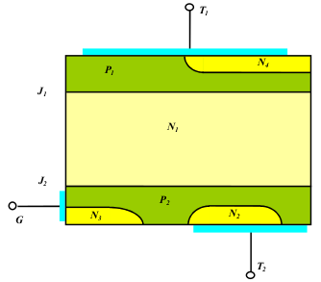
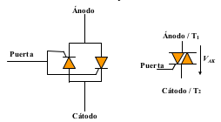
2- EL TRIAC
Es una combinación de 2 SCR para trabajar en corrientes alternas.
Características generales del TRIAC:
- Estructura compleja (6 capas).
- Baja velocidad y poca potencia.
- Uso como interruptor estático.

Slide 12
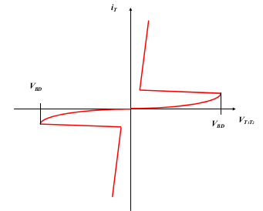
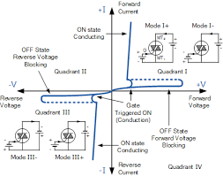
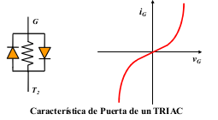
TRIAC. Característica Estática

Slide 13
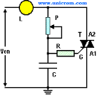
CIRCUITO DE APLICACIÓN
- El capacitor y las resistencias desfasan las ondas de tensión y permiten un encendido retardado.
- Variando R, varía el ángulo de encendido y por consiguiente la cantidad de potencia que va a la carga.
- El Diac, es simplemente un triac sin terminal de puerta. Dispara por su V_{AK} .

Slide 14
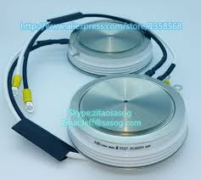
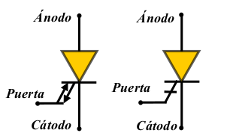
3- TIRISTORES DE APAGADO POR PUERTA: GTO (gate turn-off thyristor)
El SCR tiene una caída en conducción muy baja, pero necesita que el circuito
de potencia anule su corriente anódica. ⇒ Esto ha reducido su empleo a
circuitos de alterna (bloqueo natural con una conmutación por ciclo).
Desde los primeros años del SCR los fabricantes han intentado conseguir que
los SCR pudiesen cortarse desde la puerta ⇒ A principios de los años 80
aparecen los primeros GTOs.
Al aplicar una tensión negativa en la puerta (V_{GK} <0), circula una corriente
saliente por la puerta. Aparece una focalización de la corriente anódo-cátodo
hacia el centro de la difusión n+ catódica debido a la tensión lateral. Esta
corriente polariza directamente la zona central de la unión catódica,
manteniendo al SCR en conducción.

Slide 15
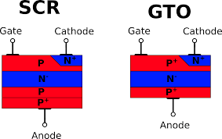
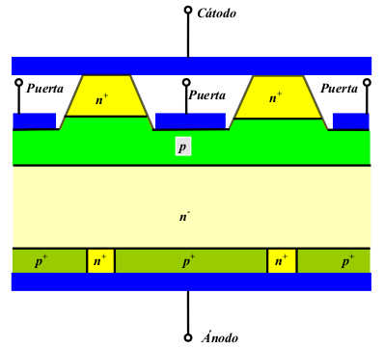
ESTRUCTURA Y FUNCIONAMIENTO DEL GTO
Las principales diferencias con el SCR son:
- Interconexión de las capas de control (más delgada) y catódicas,
minimizando la distancia entre puerta y centro de regiones catódicas y
aumentando el perímetro de las regiones de puerta.
- Ataque químico para acercar el contacto de puerta al centro de las
regiones catódicas.
- Regiones n+ que cortocircuitan regiones anódicas:
- Acelerar el apagado
- Tensión inversa de ruptura muy baja

Slide 16

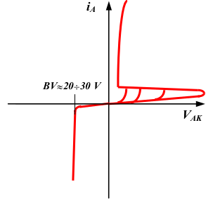
EXPLICACIÓN TEÓRICA DEL APAGADO (carácter informativo)
- Para conseguir cortar el GTO, con una corriente soportable por la
puerta, debe ser β_{off} lo mayor posible, para ello
debe ser: α₂ ≈1 (lo mayor posible) y α₁ ≈0 (lo menor posible).
⇒ α₂ ≈1 implica que la base de T₂ (capa de control) sea estrecha y
poco dopada y que su emisor (capa catódica) esté muy dopado.
- Estas condiciones son las normales en los SCR.
⇒ α₁ ≈0 implica que la base de T₁ (capa de bloqueo) sea ancha y
tenga una vida media de los huecos muy corta. La primera
condición es normal en SCRs de alta tensión, la segunda no,
porque ocasiona un aumento de las pérdidas en conducción.
- Para conseguir una buena ganancia β_{off} será necesario asumir
unas pérdidas en conducción algo mayores.
- Los cortocircuitos anódicos evitan estas pérdidas extras, al quitar
corriente de base a T₁ disminuyendo su ganancia sin tener que
disminuir la vida media de los portadores.
- Respecto a la velocidad de corte de T₁ , si la vida media de los
huecos es larga, el transistor se vuelve muy lento, ya que solo
pueden eliminarse por recombinación al no poder difundirse
hacia las capas p circundantes por estar llenas de huecos. Los
cortocircuitos anódicos aceleran la conmutación de T₁ al poder
extraerlos (a costa de no soportar tensión inversa).

Slide 17
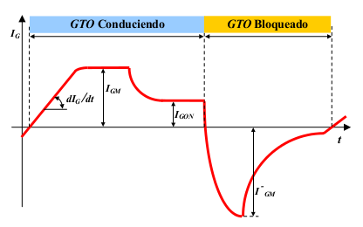
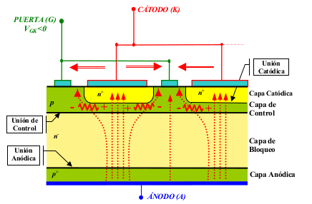
ESPECIFICACIONES DE PUERTA DEL GTO
a) Para entrar en conducción, se necesita una subida rápida y valor I_{GM} suficientes para poner en conducción todo el cristal. Si sólo entra en conducción una parte y circula toda la corriente, se puede dañar. Nótese
que si sólo entra en conducción una parte bajará la tensión ánodo-cátodo y el resto de celdillas que forman el cristal no podrán entrar en
conducción.
b) Cuando se ha establecido la conducción se deja una corriente I_{GON} de mantenimiento para asegurar que no se corta espontáneamente. (Tiene menos ganancia que el SCR).
c) Para cortar el GTO se aplica una corriente I_{G} =I_{A} / β_{off} muy grande, ya que β_{off} es del orden de 5 a 10.
d) Esta corriente negativa se extingue al cortarse el SCR, pero debe mantenerse una tensión negativa en la puerta para evitar que pudiera entrar en conducción esporádicamente.

Slide 18
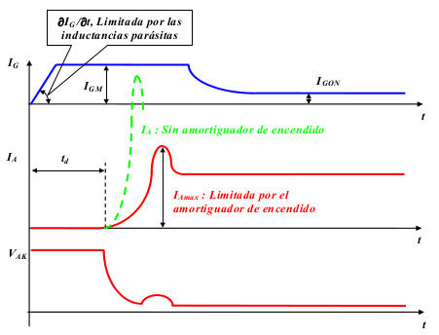
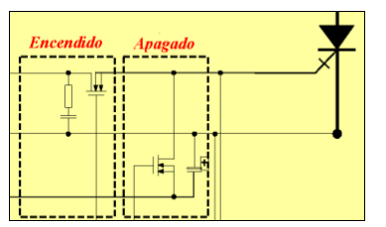
CONMUTACIÓN DEL GTO.
ENCENDIDO POR CORRIENTE POSITIVA DE PUERTA

Slide 19
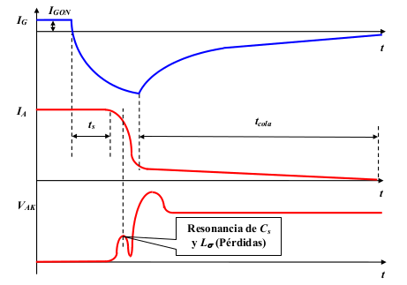
CONMUTACIÓN DEL GTO.
APAGADO POR CORRIENTE NEGATIVA DE PUERTA

Slide 20
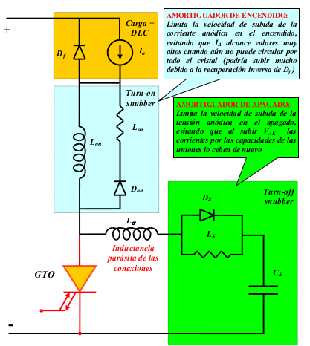
CIRCUITO PARA EL ESTUDIO DE LA CONMUTACIÓN DEL GTO:
(carácter informativo)

Slide 21
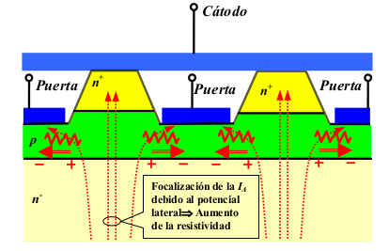
MÁXIMA CORRIENTE ANÓDICA CONTROLABLE
POR CORRIENTE DE PUERTA EN UN GTO
⇒ Al aplicar una corriente negativa por la puerta, se produce un campo lateral, que provoca que la corriente anódica se concentre en los puntos más alejados de las metalizaciones de puerta.
⇒ Esto hace que aumente la resistividad de la capa de control.
⇒ Para que circule la corriente I_{G} requerida, se necesita más tensión.
⇒ Si sube I_{A} se necesita aún más tensión -V_{GK} .
⇒ Se podrá subir V_{GK} hasta la tensión de ruptura de la unión Puerta-Cátodo. Esta ruptura definirá la máxima corriente controlable desde la puerta.

Slide 22
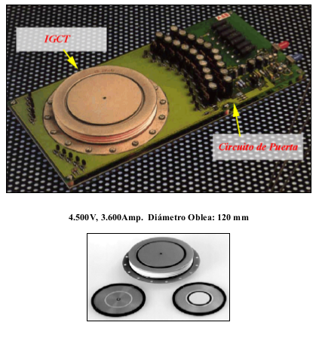
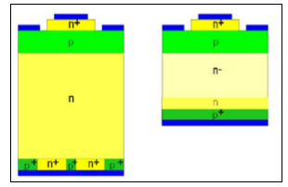
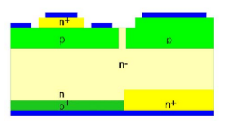
4- SCR CONTROLADO POR PUERTA INTEGRADA: IGCT
- Es un GTO y un Diodo de la misma tensión de ruptura. Para integrarlos en la misma oblea, hay que hacer el diodo más ancho ⇒ Más pérdidas.
- Un IGCT y un Diodo de la misma tensión de ruptura se integran sin problemas.
- Se suprimen los cortocircuitos anódicos, se sustituyen por una capa
anódica “transparente” a los electrones (emisor del transistor pnp muy
poco eficaz ⇒ α₁ muy pequeña. Esto permite hacer un dispositivo más estrecho con menores pérdidas en conducción.
- Se mejora el diseño de la puerta (muy baja inductancia)
⇒ 4.000Amp/μs (con una tensión Puerta-Cátodo de sólo 20V).
Apagado muy rápido ⇒ menores pérdidas en conmutación.
Módulo con un IGCT

Slide 23
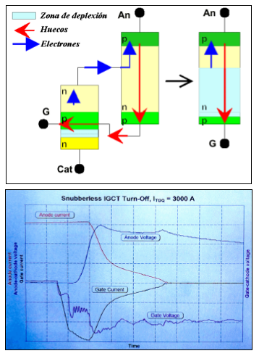
FUNCIONAMIENTO DEL IGCT
- En el IGCT, se consigue transferir toda la corriente catódica a la puerta
rápidamente, de forma que la unión catódica queda casi instantáneamente
polarizada inversamente y el apagado del SCR queda reducido al corte del
transistor npn.
⇒ No es necesario un amortiguador de apagado.
- La ganancia de puerta será 1 ya que toda la corriente anódica se transfiere a la
puerta.

Slide 24
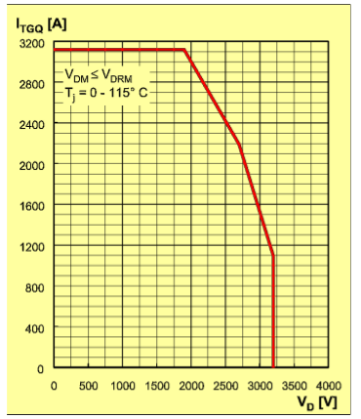
ZONA DE OPERACIÓN SEGURA DEL IGCT
Puede manejar corrientes de 3000 A y tensiones de 3000 V.

Slide 25
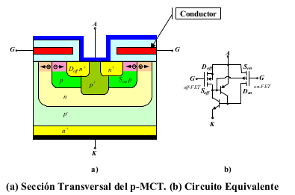
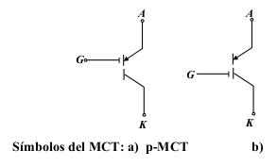
TIRISTOR CONTROLADO POR PUERTA MOS: MCT
- Estructura formada por un SCR y dos transistores MOS (uno para encenderlo y otro para apagarlo).
- Presenta una estructura compleja, con muchos requerimientos contradictorios.
- Comenzaron las investigaciones en 1992. En la actualidad se han abandonado al no poder alcanzar potencias elevadas y no ser competitivo con el MOS en bajas potencias (frecuencia menor y mayor complejidad de fabricación ⇒ mayor costo).

Slide 26
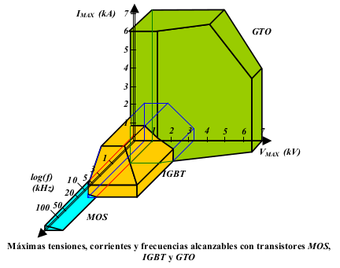
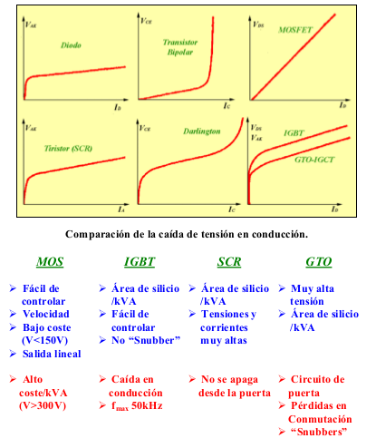
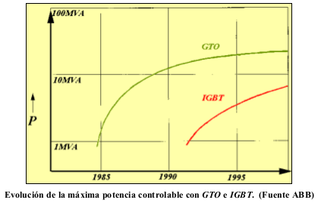
5- COMPARACIÓN ENTRE LOS DISPOSITIVOS DEPOTENCIA

Slide 27
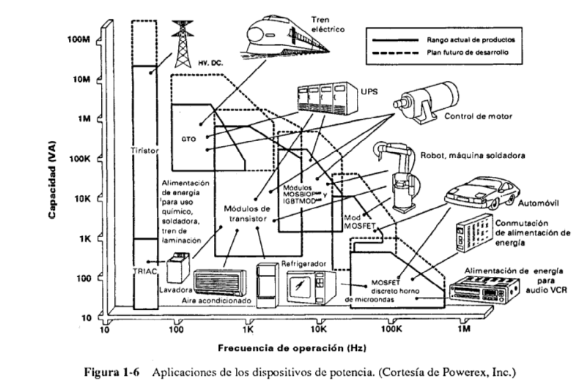
COMPARACIÓN DE LOS SEMICONDUCTORES DE POTENCIA

Slide 28
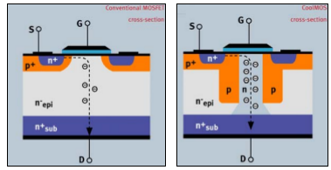
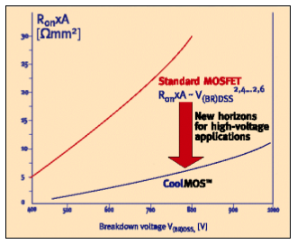
ULTIMAS TENDENCIAS EN LA FABRICACIÓN DE LOS DISPOSITIVOS DE POTENCIA: COOL-MOS
- Consiguen que la resistencia en conducción crezca casi linealmente con la tensión de ruptura del dispositivo en vez de crecer con la potencia.
- Esto los hace interesantes para tensiones altas (de 600 V a 1500 V).
- Existen comercialmente (Infineon).

Slide 29
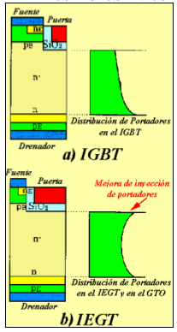
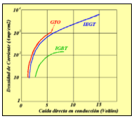
ULTIMAS TENDENCIAS EN LA FABRICACIÓN DE LOS DISPOSITIVOS DE POTENCIA: IEGT
- IEGT: Injection Enhanced Gate Thyristor (Tiristor de puerta mejorada por inyección).
- La razón por la que la caída de tensión en conducción de un SCR o GTO es
menor que en el IGBT radica en la doble inyección de portadores
(desde el cátodo y desde el ánodo).
- En el IGBT la inyección desde la fuente es muy limitada.
- En el IEGT, se consigue que la capa de fuente tenga una eficiencia muy alta
(optimizando los perfiles de los dopados).
- La caída en conducción puede ser comparable a la del GTO para los
dispositivos existentes de 4.500 V y 1.500 A.
- En investigación (Toshiba)
- Existen variantes (HiGT Hitachi).

Slide 30
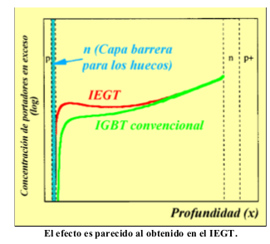
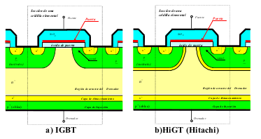
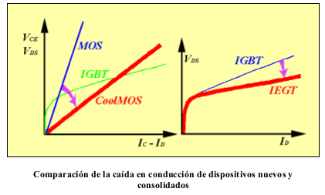
ULTIMAS TENDENCIAS EN LA FABRICACIÓN DE LOS DISPOSITIVOS DE POTENCIA: HiGT

